Slide 1
KOVÁCS ÁRPÁD professzor emeritus, Szeged GTK
KÖLTSÉGVETÉSI TANÁCS elnök
A MAGYAR és az utódállamok GAZDASÁGának HELYZETE Trianon után 100 évvel
Megköszönöm kollégáimnak és a KT munkáját támogató szakértőknek az előadás összeállításához nyújtott segítségét.
Notes:
1

Slide 2
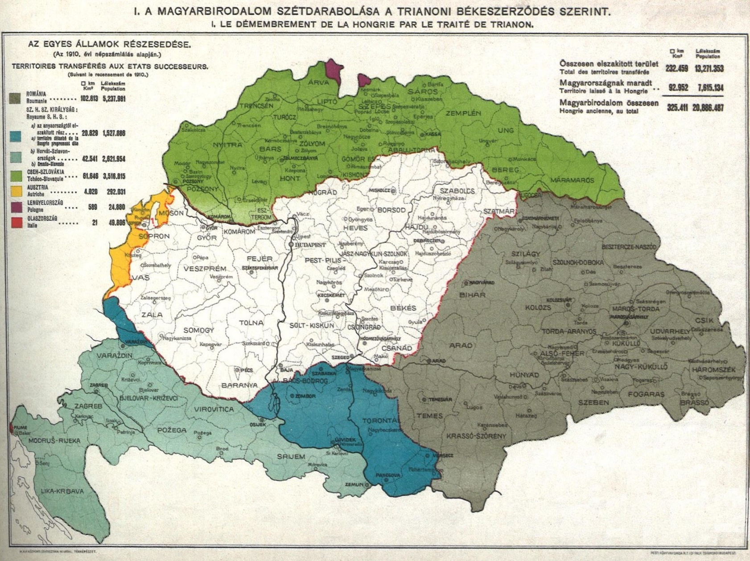
A trianoni döntések következtében Magyarország területének 70, lakosságának 60 %-át elvesztette. Odalett a feketeszén és barnaszén lelőhelyek 30 %-a, a vasérc termelés és az erdők 85 %-a, nyersvas termelés 70 %-a, só, kőolaj, földgáz, réz, horgany, pirit, mangán, bauxit lelőhelyek csaknem egésze
Forrás: KSH

Slide 3
Gazdaságunk helyzete
Az I. világháború előtt: az országunk gazdasági növekedése a nyugati országokéhoz hasonló volt (a GDP volumenének éves növekedése átlagosan 2,4-3,2 %-os lehetett), melynek köszönhetően az egy főre jutó GDP alapján a nyugati országok 40-50 %-án (Ausztria és Olaszország 70-80 %-án) álltunk
A két világháború között: Európa leglassabban fejlődő országai közé kerültünk, a GDP átlagosan évi 1,5 %-kal bővült. Az elmaradottság fokozódott, a nyugati országok 25-30 %-os szintjén álltunk.
Mára valamelyest felzárkóztunk, különösen az utóbbi évek 4-5 százalékos növekedése révén. Ezáltal az Európai Unió 73 %-án, Ausztria 58 %-án állunk

Slide 4
Az I. világháború előtt és a két világháború között az iparon belül az élelmiszeripar és a könnyűipar részesedése volt a túlsúlyos, manapság viszont a nehézipar (benne a feldolgozóipar)
*Mára az ilyen típusú felosztás megszűnt, a 2001-es és 2019-es évekre vonatkozóan az alábbiak szerinti a besorolás:
élelmiszeripar: CA Élelmiszer, ital, dohány-termék gyártása
könnyűipar: CB Textília, ruházat, bőr, és bőrtermék gyártása, CC Fafeldolgozás, papírtermék gyártása, nyomdai tevékenység
nehézipar: B Bányászat, kőfejtés, CD Kokszgyártás, kőolaj-feldolgozás, CE Vegyi anyag, termék gyártása, CF Gyógyszer-gyártás, CG Gumi-, műanyag és nemfém ásványi termék gyártása, CH Fémalapanyag és fémfeldolgozási termék gyártása, CI Számítógép, elektronikai, optikai termék gyártása , CJ Villamos berendezés gyártása, CK Gép, gépi berendezés gyártása, CL Járműgyártás, CM Egyéb fel-dolgozóipar; ipari gép, berendezés üzembe helyezése, javítása, D Villamosenergia-, gáz-, gőzellátás, légkondicionálás
Forrás: Berend-Ránki, KSH, KT Titkársága

Slide 5
Államháztartásunk bevételeinek és kiadásainak I. világháború előtti szerkezete hasonlított a maihoz. A világháború alatt kiugróak lettek a rendkívüli bevételek és az átmeneti kiadások. Az egyenleg a háború időszakában vált negatívvá, érdekesség a 1917/1918-as költségvetési évben annak jelentős javulása.
Megjegyzés:
1913. évi XXVI. Tc. 1914. évtől fogva július 1-re helyeztetett át az állami költségvetési év kezdete.
A kitüntetett bevételek és kiadások nem ölelték fel az államélet terén felmerülő kiadások egész körét. A vármegyéknek, városoknak, községeknek és egyéb közjogi testületeknek még az 1848-at megelőző időből igen messzemenő önkormányzati jogköre volt, sőt ezek látták el átvett hatáskörben az állami igazgatás egy tekintélyes részét is, s maguk gondoskodtak részben vagyonuk jövedelmeiből, részben önálló adók beszedése, túlnyomórészben azonban az állami adókhoz szedett pótlékok útján szükségleteik fedezéséről. A tanügyet pedig kezdetben túlnyomórészben az egyházak és a polgári községek látták el. Az államháztartásnak ez a szerkezet fennmaradt 1918-ig.
A magyar állam tiszta vagyona 1867. év végén 229 046,02 frt volt, ami 1914. I. félévére 2 366 279,81 koronára (átszámítva 1 183 139,90 frt-ra) emelkedett, így több mint ötszörösére nőtt.
Forrás: Vereckétől napjainkig – Teleszky (1929), KT Titkársága

Slide 6
Külkereskedelmi forgalmunk az I. világháború előtt kiemelkedő volt. A nagy háború után visszaesett, majd a maradék országrészben lassan magához tért
Forrás: Vereckétől napjainkig – Teleszky (1929), KT Titkársága

Slide 7
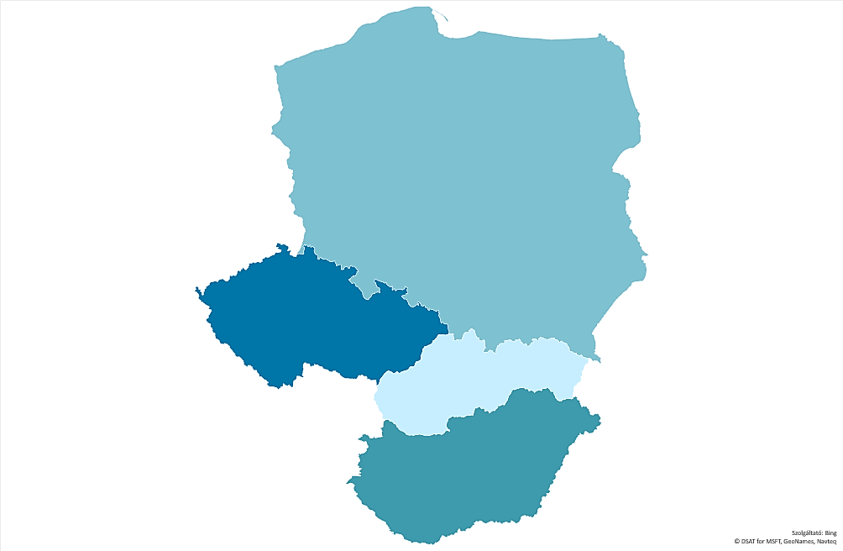
Száz évvel később…. a V4 régió gazdasága újra erősen függ a némettől Beáramló FDI állomány aránya a GDP-hez
„A járműipar nagyjából hatszáz cége a külföldi bevételek 47 százalékát a németekhez irányuló exportból könyvelhette el” Figyelő, 2019/47
Német export súlya: 28,1%
FDI/GDP: 39%
Német export súlya: 32,4%
FDI/GDP: 64%
Német export súlya: 22,2%
FDI/GDP: 54,9%
Német export súlya: 27,4%
FDI/GDP: 58%
Forrás | Európai Bizottság, OECD/ Parragh Bianka/MNB/KT Titkárság

Slide 8
Némi késéssel ugyan, de a német feldolgozóipar teljesítménye a régióban a jobb és a rosszabb években is érezteti hatását
Feldolgozóipari termelés Németországban és a környező országokban (2017 december =100)
Járműgyártás Németországban és a környező országokban (2017 december =100)
Forrás: Eurostat/KT Titkárág,
A jobb oldali ábrán az ország nevek után zárójelben a járműipar feldolgozóipari hozzáadott értékben vett súlya szerepel
Notes:
A vállalati hitelezés a kilábalással együtt megindult a régióban és Magyarországon is, itthon az NHP is támogatta
A lakossági hitelállományt nálunk a háztartások adósságleépítése mellett intézményi változások (végtörlesztés, devizahiteles elszámolás) is csökkentették az elmúlt években

Slide 9
Az egész régióban kitüntetett szerepet játszik a járműipar, Magyarországon a 2008-as válság óta végrehajtott nagyberuházások emelték a súlyát és a trend folytatódik a 2020-as törés után is
Járműgyártás részaránya a GDP-ből
Járműgyártás részaránya a foglalkoztatásból (%)
Forrás: Eurostat/KT Titkárság

Slide 10
A 2008-2009-es válság után a magyar gazdaság együtt haladt a környező országokéval, kérdés, hogy miként alakul ez a jövőben?
A GDP növekedése Magyarországon és a környező EU-tagországokban (%)
?
Forrás: Eurostat, *Európai Bizottság előrejelzése 2020 nyár, KT Titkárság szerkesztés

Slide 11
Magyarország 2019-ig gyakorlatilag az összes fő szektorban a legmagasabb növekedési dinamikát mutatta. 2020-ban mindenütt visszaesés, így sajnos nálunk is
Hozzáadott érték éves változása a versenyszféra fő szektoraiban (%)
Ipar
Piaci szolgáltatások
Építőipar
Forrás: Eurostat/KT Titkárság
Notes:
A kilábalás első szakaszát (2014) az ipar (és az export) vezérelte az egész eurozónában és a KKE régióban is. Emellett a KKE országokban az építőipar is felpörgött az EU-s forrásoknak köszönhetően
2015-től fokozatosan élénkül a belső kereslet, ennek köszönhetően gyorsul a piaci szolgáltatások növekedése. Ezzel szemben az ipar dinamikája stabilizálódott
Magyarország a régióhoz képest: az ipar 2014-15-ben lóg ki felfelé az új autóipari kapacitásoknak köszönhetően, azóta a régiós mezőnnyel és az eurozónával együtt haladunk; az építőipar ciklusai sokkal szélsőségesebbek (EU források felhasználása); a szolgáltató szektor a régióban közepesnek mondható, az eurozónánál gyorsabban bővül

Slide 12
Az erősödő konjunktúránk a hitelezés élénkülését is elhozta. A lakossági hitelek hazai bővülése elmaradt a régiós átlagtól, 2020-ban viszont közelébe került. A vállalati hitelek igen dinamikusan alakultak 2019-ig részben a jegybanki programoknak köszönhetően 2020-ban sajnos törés
Vállalati hitelflow/GDP ( 4 negyedéves érték,%)
Lakossági hitelflow/GDP ( 4 negyedéves érték,%)
Forrás: ECB/KT titkárság
Notes:
A vállalati hitelezés a kilábalással együtt megindult a régióban és Magyarországon is, itthon az NHP is támogatta
A lakossági hitelállományt nálunk a háztartások adósságleépítése mellett intézményi változások (végtörlesztés, devizahiteles elszámolás) is csökkentették az elmúlt években

Slide 13
Mit ígér a jövő az államháztartás szempontjából? Annak iránya nálunk is javuló volt 2020 tavaszáig, helyette mindenütt romlás, kérdés a mérték
Államháztartási egyenleg Magyarországon és a környező EU-tagországokban (%)
A koronavírus-járvány válság hatásával még nincs Európai Bizottság előrejelzés
Magyarországon a 2020 I. félévben -6,1%-os az államháztartási egyenleg, az éves várható pedig 7-9%
Forrás: Eurostat, Európai Bizottság 2020 tavaszi előrejelzése, KT Titkárság szerkesztés

Slide 14
Az államadósság-ráta a környező országokban – Románia kivételével – csökkenő. Ebbe a trendbe illeszkedünk magas szintről indulva. Az uniós átlagnál 2020-ban a romlás mellett mindegyikünk jobban áll a környező országokban
A GDP-arányos államadósság a környező uniós országokban (százalék)
A koronavírus-járvány válság hatásával még nincs Európai Bizottság előrejelzés
Magyarországon 2020-ra 77%-os a várható GDP-arányos államadósság
Forrás: Eurostat, Európai Bizottság 2020 tavaszi előrejelzése, KT Titkárság szerkesztés

Slide 15
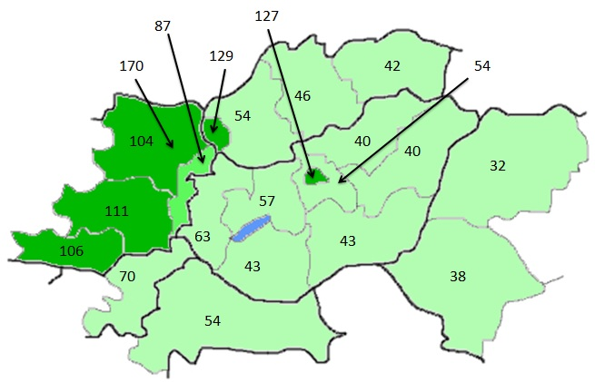
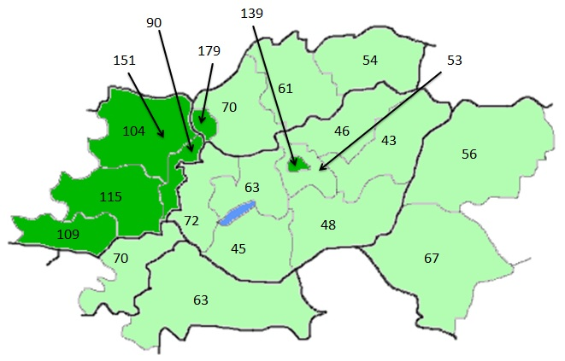
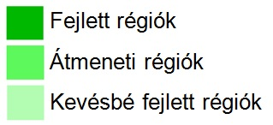
A tervezési statisztikai régióink fejlődését tekintve jól látható a szerény közele-dés az EU növekvő átlagos fejlettségi szintjéhez, de bőven vannak még teendő-ink, látva a szomszédos országok határmenti térségeinek gyorsabb haladását
A Kárpát-medence NUTS 2 szintű régióinak fejlettségi szintje (PPP-n mért GDP/fő) az EU átlagához viszonyítva a kohéziós politika besorolása alapján 2004-ben és 2018-ban
2004
2018
Budapest
Budapest
90
144
Pozsony
Pozsony
Bécs
Bécs
149
56
106
49
45
61
117
65
109
72
52
71
49
67
64
Forrás: Eurostat alapján KT Titkársága szerkesztés

Slide 16
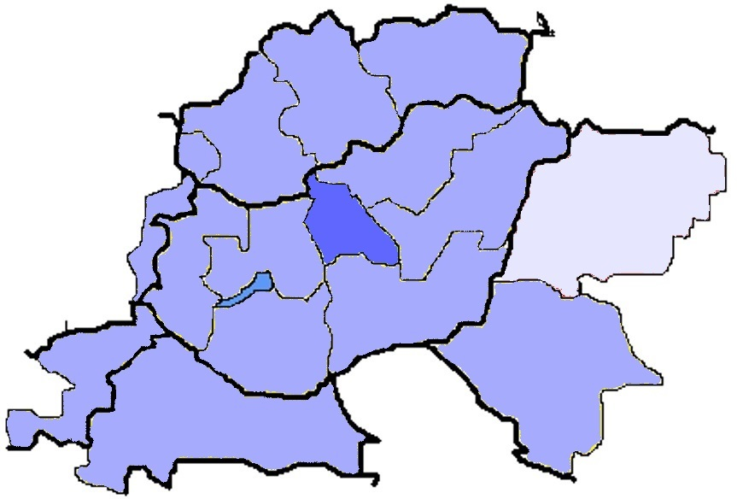
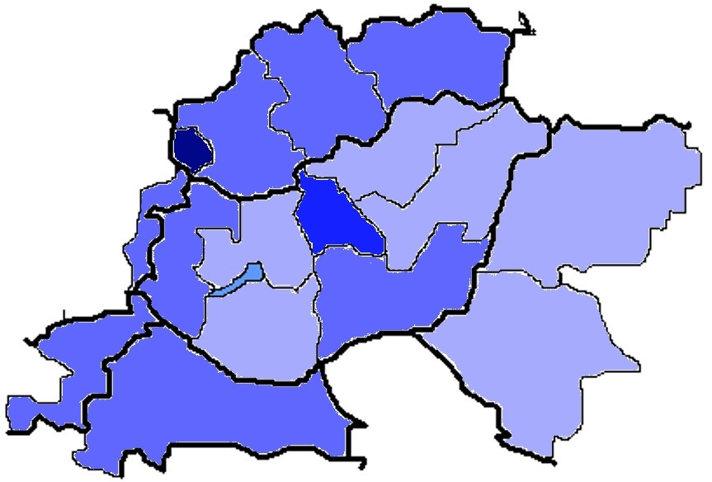
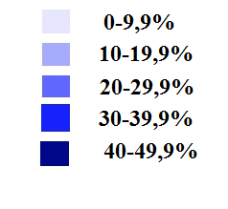
Hazánk valamennyi régiójában nőtt a felsőfokú végzettségűek aránya. Figyelmeztető, hogy a környező országok régiói többségében még erősebb a javulás. Itt is van tennivalónk
Felsőfokú végzettséggel rendelkezők aránya (százalék)
2004
2019
10,7
45,5
23,8
27,5
12,1
23,2
10,0
22,2
12,5
17,0
12,6
9,4
19,2
18,9
12,6
25,8
30,7
38,1
13,3
21,3
14,3
12,9
22,1
21,5
16,1
13,2
10,9
27,9
18,3
16,3
15,2*
24,3
Ebből: Budapest 47,5
Pest 27,7
*A Kontinentális Horvátország régióban a 2007-es adat a legkorábbi
Forrás: Eurostat (https://ec.europa.eu/eurostat/tgm/table.do?tab=table&init=1&language=en&pcode=tgs00109&plugin=1), KT Titkársága
Notes:
Alacsony Magyarországon a felsőfokú végzettek aránya.
A munkaerő-kínálat minősége legegyszerűbben a lakosság iskolai végzettségével ragadható meg. A magasan képzett munkavállalók termelékenyebbek, nagyobb mértékben járulnak hozzá az innovációhoz, illetve könnyebben alkalmazkodnak a technológiai újításokhoz. A képzettebb munkavállalókat általában véve magasabb munkaerőpiaci aktivitás és foglalkoztatottsági ráta jellemzi.
A felsőfokú végzettséggel rendelkezők aránya jelentősen emelkedett az ezredforduló óta hazánkban, azonban még mindig elmarad a nyugat-európai szinttől. Magyarországon a 25—34 korosztály 30 százaléka rendelkezett felsőfokú képesítéssel, miközben ez az arány Ausztriában 40 százalék.

Slide 17
Hazánk mezőgazdaságának hozzájárulása a GDP-hez az EU átlagánál jóval nagyobb, és több a környező országok többségéhez képest is
Forrás: Eurostat, KT Titkársága

Slide 18
Hazánk iparának hozzájárulása a GDP-hez az EU átlagánál nagyobb, a környező országok többségéhez képest alacsonyabb
Forrás: Eurostat, KT Titkársága

Slide 19
KÖSZÖNÖM A MEGTISZTELŐ FIGYELMET!

